Slide 1
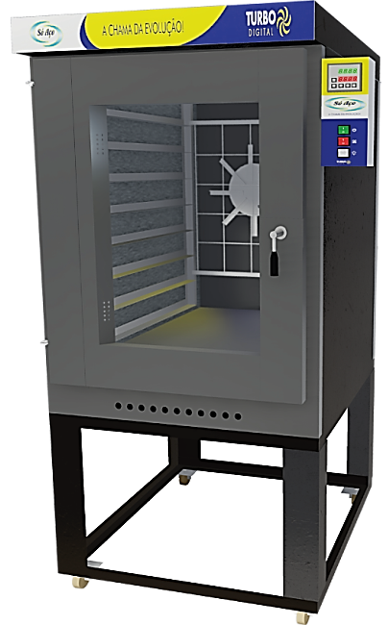


FORNO INTELIGENTE TURBO A GÁS
Manual
do usuário
Forno turbo a gás com 08 assadeiras - 220V
Instruções
Especificações
Garantia
Parabéns pela sua nova aquisição! Para obter o máximo desempenho e garantir o perfeito funcionamento do seu produto, leia atentamente este manual.

Slide 2
APRESENTAÇÃO
Gostaríamos de parabeniza-lo(a) pela aquisição de seu novo produto “Forno Ciclone” fabricado pela Só Aço Industrial LTDA. Buscando a melhor análise de custo/beneficio pelo cliente, a Só Aço Industrial, sempre busca inovar em seus processos, aumentar a eficiência com que atende o cliente e inserir no mercado produtos de alta qualidade.
Portanto, sugerimos a leitura deste manual de maneira minuciosa e qualquer dúvida ficaremos satisfeitos em sana-las.
Só Aço Industrial LTDA
NOTA: Guarde a Nota fiscal de compra, ela será necessária caso precise utilizar os serviços da Assistência Técnica Só Aço no período de garantia. Também não remova a etiqueta de identificação do produto. Nela constam informações imprescindíveis em caso de necessidade de reparos.
Índice
Apresentação | .................................................................................................. | 01
Dicas importantes | .................................................................................................. | 02
Instalação | .................................................................................................. | 02
Descrição do forno | .................................................................................................. | 02
Porta | .................................................................................................. | 03
Luz do forno | .................................................................................................. | 03
Turbo | .................................................................................................. | 03
Queimador | .................................................................................................. | 03
Controlador digital | .................................................................................................. | 04
Programação do forno digital | .................................................................................................. | 04
Códigos de falhas | .................................................................................................. | 05
Acendimento | .................................................................................................. | 05
Limpeza | .................................................................................................. | 06
Alimentação | .................................................................................................. | 06
Controlador de pressão e umidade | .................................................................................................. | 06
Medidas do forno | .................................................................................................. | 06
Esquema de ligações | .................................................................................................. | 07
Vista explodida | .................................................................................................. | 08
Termo de garantia | .................................................................................................. | 11
01

Slide 3

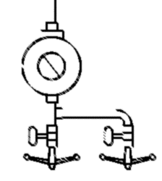

1. Dicas importantes
1.1 A instalação deve ser feita de acordo com as instruções do fabricante e por pessoas qualificadas e autorizadas;
1.2 Para eventuais reparos, dirija-se exclusivamente a um centro de assistência técnica autorizado pelo fabricante e solicite peças de reposição originais;
1.3 O não cumprimento dos avisos contidos neste manual pode comprometer a segurança do operador;
1.4 Entre em contato com o distribuidor de sua confiança para conseguir o endereço da autorizada mais próxima de você.
1.5 Conservar em local adequado este manual para qualquer consulta.
1.6 O fabricante reserva-se o direito de modificar em qualquer momento e sem aviso prévio o conteúdo deste manual.
1.7 A Só Aço se reserva do direito de alterar as características dos seus produtos sem aviso prévio.
2. Instalação
2.1 Antes de usar seu Forno Turbo a gás, efetue a ligação do fio terra, para poder operar sem riscos de sofrer descarga elétrica.
2.2 Providencie a ligação da água, conectando-a na eletroválvula, que se encontra na parte de trás do forno.
2.3 Certifique-se que não há vazamentos nas válvulas e ligação das mangueiras de passagem do gás. Para isso, use sabão ou detergente. Se produzir bolha é sinal que há vazamento. Utilize sempre os dois botijões de gás.
REGISTRO DE ALTA PRESSÃO NA SAÍDA DOS BOTIJÕES E VÁLVULA REGULADORA DE PRESSÃO DE GÁS (NÃO ACOMPANHAM O EQUIPAMENTO)
Obs.: Para sua segurança substituí-la após a data de validade.
Válvula reguladora de pressão de gás
Registros de alta pressão
3. Descrição do forno
PAINEL
CONTROLADOR DIGITAL
Chave Geral
Chave Motor
Chave Lâmpada
02

Slide 4
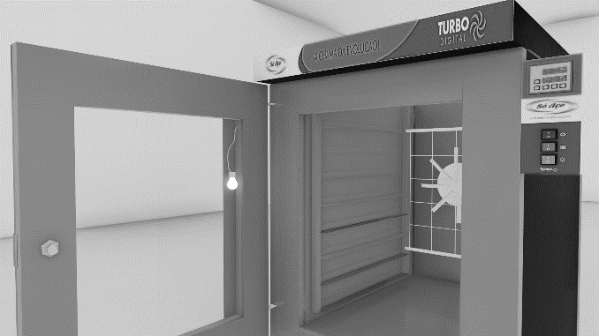
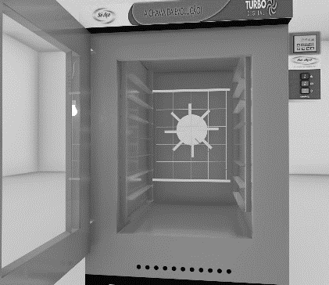
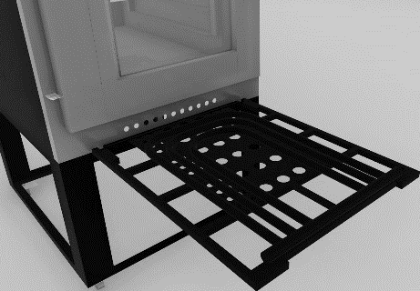
4. Porta
4.1 Para fechar a porta do Forno Turbo, há uma maçaneta, com sistema isolante na extremidade (pegador) para evirar queimaduras. Nos modelos de 8 e 10 esteiras, quando abre-se a porta a ventoinha se desligará automaticamente, devido ao sistema de corte de corrente proporcionado pela chave fim de curso que está localizada no canto superior direito, logo acima da porta. O modelo de 5 esteiras não possui este recurso.
5. Luz do forno
5.1 Está localizada na lateral da porta oposta a maçaneta. Para acioná-la, utilize a chave correspondente, sendo a posição da lâmpada.
5.2 Para a troca da lâmpada retire o parafuso de fixação da calha da lâmpada, que localiza-se na parte inferior da porta do forno, conforme figura ao lado; tire a calha e retire a lâmpada para substituí-la.
6. Turbo
6.1 Para acionar o motor que move a ventoinha, utilize a chave correspondente, sendo a posição “1” (ligada) e “0” – (desligada).
CUIDADO:
Antes de abrir a porta do forno 5 esteiras deve-se desligar a chave do motor do painel, pois este modelo não esta equipado com a chave fim de curso.
7. Queimador
7.1 O Forno Turbo possui um queimador em sistema fixo, sendo manipulado apenas por um técnico. Ele possui dois sensores de chama, para que, no caso da chama apagar, seja emitido um alarme e a passagem de gás seja cortada.
03

Slide 5
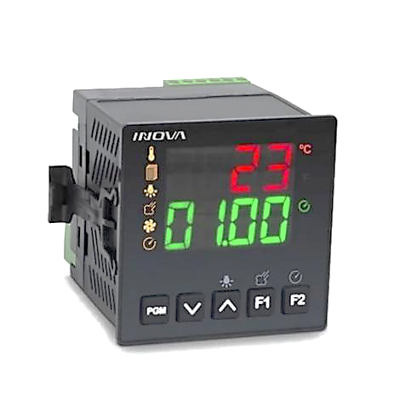
ATENÇÃO
A MANUTENÇÃO DO FORNO DEVERÁ SER REALIZADA POR UM TÉCNICO AUTORIZADO PELA SÓ AÇO INDUSTRIAL, SOB PENA DE INVALIDAR A GARANTIA E CAUSAR PREJUIZOS MAIORES AO EQUIPAMENTO.
8. Controlador Digital
1 Display que indica a temperatura presente no sensor de temperatura ou os parâmetros programáveis
2 Display que indica o tempo decorrido ou o valor dos parâmetros programáveis
3 Led indicador de aquecimento acionado
4 Led indicador de ignição acionada
5 Led indicador de lâmpada acionada
6 Led indicador de vapor acionado
7 Led indicador de turbina acionada
8 Led indicador de temporizador acionado
9 Tecla de acesso à programação
10 Tecla de decremento do valor programado
11 Tecla de incremento do valor programado ou
Liga/desliga saída auxiliar.
12 Tecla de habilita/desabilita vapor
13 Tecla de habilita/desabilita contagem do tempo
14 Led indicador de temperatura na escala Celsius
15 Led indicador de contagem de tempo
1
3
14
4
15
5
6
2
7
8
9
10
11
12
13
9.Programação do forno digital
9.1 5 NÍVEIS DE SEGURANÇA
A navegação dentro dos menus de programação N1 a N5 é realizada da seguinte maneira: A tecla PGM avança para o parâmetro seguinte, as teclas 10 e 11 ajustam os valores do parâmetro e a tecla F2 salva as modificações e sai do menu.
N1 - Configura o tipo de sensor, disponível somente na versão multi-sensores;
N2 – Programação dos parâmetros de processor;
N3 – Programação de saída auxiliar;
N4 – Programação de modo de trabalho do controlador;
N5 – Programação do controle de temperatura.
ATENÇÃO
As programações de TEMPERATURA, TIMER E TEMPO DE VAPOR são programadas pelo cliente. Já a programação de INTERVALO, ACIONAMENTO e outras, já vêm configurada de fábrica.
04

Slide 6
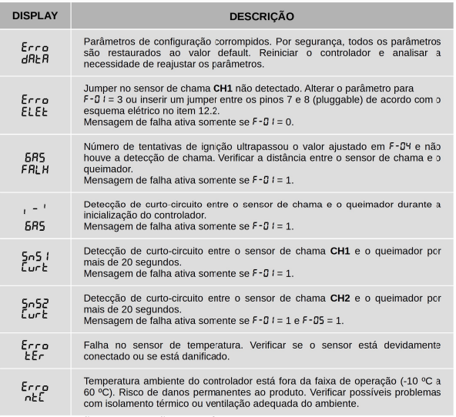
10. Código de falhas
O controlador poderá indicar algumas mensagens indicando que ocorreu algum defeito que impede o perfeito funcionamento do sistema.
11. Acendimento
Passo 1 - Coloque o forno na rede elétrica. CERTIFIQUE-SE QUE EXISTE ATERRAMENTO.
Passo 2 - Conecte as mangueiras de gás aos botijões.
Passo 3 - Abra o registro do botijão de gás.
Passo 4 - Ligue a chave geral, que acionará automaticamente o queimador do forno;
Passo 5 - Ligue o motor.
Sobre a temperatura a ser programada no forno: por causa do sensor, sempre deverá ser programada acima da temperatura ambiente de onde o forno está localizado.
ATENÇÃO: no caso do fogo se apagar, a saída do gás será bloqueada. Para ligá-la novamente, desligue a chave geral e ligue-a novamente.
SEMPRE QUE O FORNO ESTIVER EM FUNCIONAMENTO, O MOTOR DEVE ESTÁ EM FUNCIONAMNETO TAMBÉM.
05

Slide 7

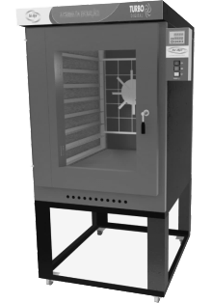
USO DO FORNO
Deixe a tinta protetora, que reveste o interior do forno, queimar por cerca de 30 minutos a 150°C. Antes de abrir a porta, desligue a chave geral do forno, apagando a chama. Deixe por 10 minutos aberto o forno para que resfrie. Fazendo esse procedimento, você estará apto a utilizar o forno.
12. Limpeza
12.1 Para a realização da limpeza, o equipamento deve estar desligado da tomada, evitando assim qualquer acidente. Prefira uma esponja de tecido ou plástico com detergente doméstico neutro e água. Nunca use materiais pontiagudos ou produtos abrasivos (que possuem na fórmula elementos corrosivos). Tenha em mente que a limpeza constante e correta é fundamental para o perfeito funcionamento do equipamento.
13. Alimentação
13.1 O forno Turbo deve ser alimentado por pelo menos 2 botijões de 13 kg ligados em paralelo. Garantindo com isso, que o forno opere a uma temperatura de gás 280mm de coluna d’água.
14. Controlador de pressão e umidade
14.1 Para controlar os índices de umidade e pressão, o forno Ciclone possui uma válvula de controle na parte superior externa. Para acioná-la, basta puxá-la e, automaticamente, haverá a diminuição da pressão interna do forno. O mesmo vale para a umidade.
Abre
Fecha
15. Medidas dos fornos
Forno/ Medidas |  | A | P | L
Externa | 5 esteiras | 1750 | 1280 | 1015
 | 8 esteiras | 1790 | 1110 | 1230
 | 10 esteiras | 1760 | 1000 | 1230
Interna | 5 esteiras | 450 | 600 | 680
 | 8 esteiras | 850 | 740 | 910
 | 10 esteiras | 1060 | 730 | 910
Altura (A)
Profundidade (P)
Largura (L)
06

Slide 8
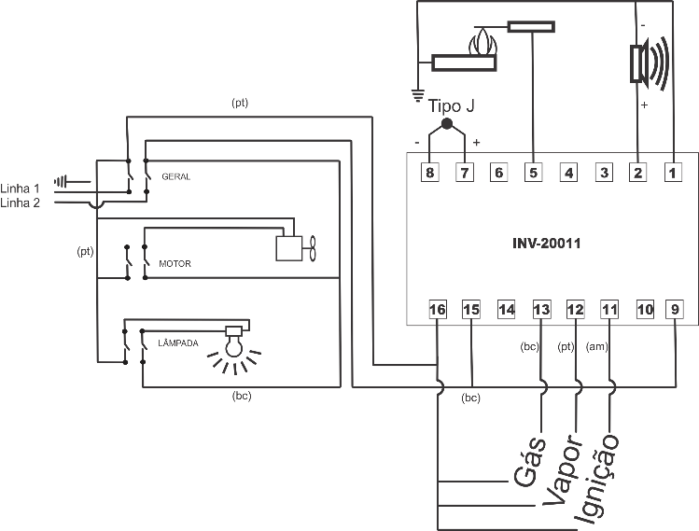
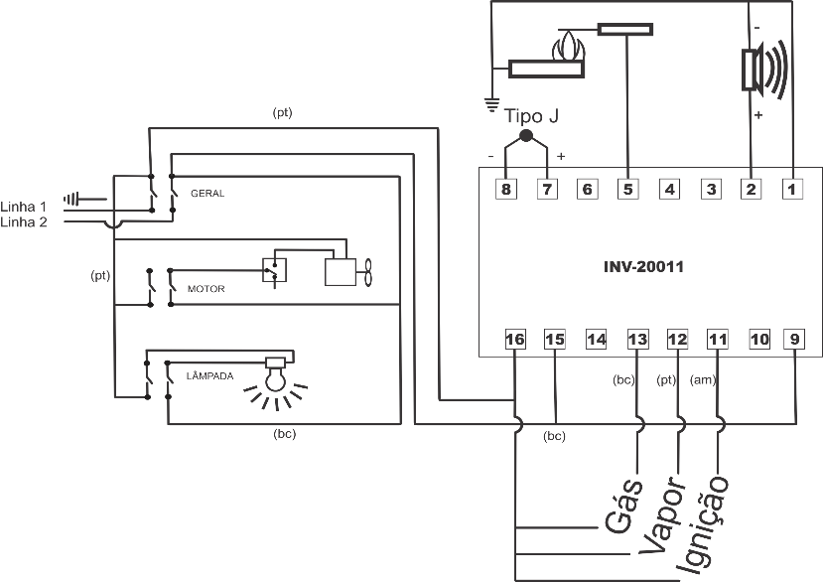
Forno Turbo | Consumo de Gás (GLP – kg/h) | Potência do motor (CV) | Consumo total do motor (kW/h)
5 esteiras | 2,80 | 1/2 | 0,38
8 esteiras | 2,80 | 1 | 0,75
10 esteiras | 2,80 | 1 | 0,75
16. Esquema de ligações
Forno 5 esteiras
Forno de 8 e
10 esteiras
ATENÇÃO: Verificar se a tensão da rede elétrica é igual ao indicado para instalação do aparelho
07

Slide 9
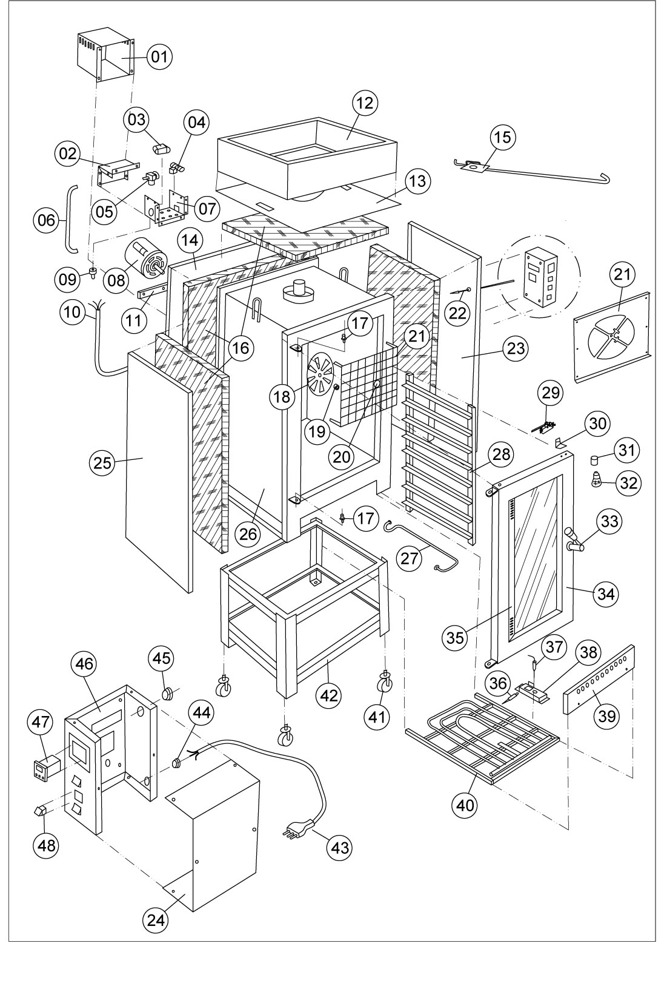
17. Vista Explodida
08

Slide 10
Lista de componentes
Item | Descrição do componente | Modelo
01 | Caixa proteção motor | TODOS
02 | Tampa da caixa solenoide água/gás/usina | TODOS
03 | Ignitron usina | TODOS
04 | Válvula solenoide gás 220V 60hz/uxa262co90 | TODOS
05 | Válvula solenoide água 220V EVA 02.2.A. | TODOS
06 | Mangueira trançada 3/8"x2,5mm | TODOS
07 | Caixa solenoide água/gás/usina | TODOS
08 | Motor monofásico 1/2cv 127/220v 4p 50/60hz Motor monofásico 1cv 4 polos 127/220v 50/60hz | TODOS
09 | Espiga válvula de água 35x42" c/rosca | TODOS
10 | Conjunto chicote | TODOS
11 | Suporte fixação motor | TODOS
12 | Cobertura superior saia | TODOS
13 | Teto externo | TODOS
14 | Costa externa do forno turbo | TODOS
15 | Kit abafador | TODOS
16 | Lã de vidro | TODOS
17 | Eixo da porta | TODOS
18 | Turbina forno turbo | TODOS
19 | Bucha traseira turbina | TODOS
20 | Bucha rodízio porta aço | TODOS
21 | Grade protetora turbina | TODOS
22 | Termopar tipo J 4,7x70mm cabo 750mm | TODOS
23 | Lateral esquerda do forno | TODOS
24 | Tampa da Caixa de Comando | TODOS
25 | Lateral direita do forno | TODOS
26 | Gabinete interno forno turbo | TODOS
27 | Conjunto cano gás inferior | TODOS
28 | Conjunto trilho para bandejas | TODOS
29 | Micro interruptor fim de curso | 8-10 ESTEIRAS
30 | Suporte fim de curso liso | 8-10 ESTEIRAS
31 | Suporte para lâmpada porcelana | TODOS
32 | Lâmpada Geladeira/Fogão 40W 220V | TODOS
33 | Kit Maçaneta | TODOS
34 | Porta do forno turbo | TODOS
35 | Calha de proteção da Lâmpada | TODOS
Item | Descrição do componente | Modelo
36 | Candela 164/k | TODOS
37 | Eletrodo de ignição | TODOS
38 | Suporte fixador sensor | TODOS
39 | Painel Queimador | TODOS
40 | Queimador do forno turbo | TODOS
41 | Rodizio Giratório | TODOS
42 | Base do forno turbo | TODOS
43 | Cabo Plug PP 3 x 2,50mm x 2,0m 20A | TODOS
44 | Passa Fio | TODOS
45 | Sonalarme | TODOS
46 | Caixa de Comando | TODOS
47 | Controlador digital | TODOS
48 | Interruptor bip. 16 A azul 250vca c/capa de silicone Interruptor bip. 16 A verde 250vca c/capa de silicone Interruptor bip. 16 A amar. 250vca c/capa de silicone | TODOS
09

Slide 11
TERMO DE GARANTIA
Os produtos Só Aço são garantidos pela Só Aço, na forma estabelecida:
Condições gerais de garantia:
Os produtos Só Aço são garantidos por 06 (seis) meses a partir da data de emissão da nota fiscal de compra do primeiro comprador contra defeitos de fabricação, sendo 3 (três) meses de garantia legal e mais 3 (três) meses de garantia especial concedida pela Só Aço Industrial
Apenas para compressores e motores elétricos a garantia se estende por mais 6 meses além da garantia legal e da garantia especial, totalizando assim 12 meses de garantia para o compressores e motores elétricos.
Os seguintes componentes: rolamentos, rodízios, retentores, correias, vidros, lâmpadas, fusíveis, chaves-contadoras, resistências, termostatos, relés, borrachas de vedação e outros componentes que não são produzidos pela Só Aço, estão excluídos totalmente da garantia.
Em caso de transferência de prioridade, o período de garantia automaticamente ficará transferido até a expiração do prazo contido na data da Nota fiscal de compra.
A substituição de peças e a prestação de serviços deverão ser executados através da rede de Serviços Autorizados Só Aço. Para comprovação da garantia, o cliente deverá apresentar esse termo de garantia devidamente preenchido e nota fiscal do produto.
Observação: Fica, desde já, eleito o Foro da Comarca da Capital do Estado do Piauí para dirimir quaisquer dúvidas oriundas do cumprimento deste Termo de Garantia
2. Serviços de Garantia
A garantia compreende o reparo ou a substituição de peças ou conjunto de peças, desde que seja reconhecido o defeito como de responsabilidade da Só Aço, em exame efetuado pelo pessoal credenciado a Assistência Técnica Só Aço ou de seus Serviços Autorizados. Em hipótese alguma o aparelho completo será substituído.
Para o produto instalado fora do perímetro da sede do Serviço Autorizado, cabe ao comprador do equipamento pagar todas as despesas de transporte do técnico. Caso o aparelho tenha que ser removido para a oficina do Serviço Autorizado, tal despesa ocorrerá por conta do comprador e será cobrada na forma de taxa.
3. Extinção da garantia
Esta garantia perderá sua validade antes da expiração do seu prazo, se for constatado qualquer dano provocado por acidente, transporte, agente de limpeza, uso indevido, maus tratos, negligência, incêndio, instalado em rede elétrica imprópria, e ainda, no caso de apresentar sinais de violação, ajuste ou reparo por pessoa não credenciada pela Só Aço.
ATENÇÃO
Não autorizamos nenhuma pessoa ou entidade a assumir por nossa conta qualquer responsabilidade relativa a garantia dos produtos Só Aço
Para facilitar o atendimento no período da garantia, conserve a Nota Fiscal de compra junto com o manual de instruções do produto. (Necessário para comprovação da garantia)
A Só Aço se reserva do direito de alterar as características dos seus produtos sem aviso prévio.
Dados necessários para abertura do atendimento
Data de Compra |  | Cliente |  | Estado
Nota Fiscal |  | Telefone |  | Endereço
Revendedor |  | Cidade |  | Série
10

Slide 12

FORNO INTELIGENTE TURBO A GÁS
Só Aço Industrial Ltda
CNPJ: 04.041.754/0001-40
Av. Coletora Secundária III, Nº 9519 Complemento Quadra C/E Lote 000001 CEP: 64.038-250 Bairro Pedra Miúda
Telefones: (86) 3219 1200/1300
Teresina – Piauí
Site: www.soacoindustrial.com.br
Ouvidoria/SAC: sac@soacoindustrial.com.br
MP-SA-0004.Rev. 1

